Slide 1
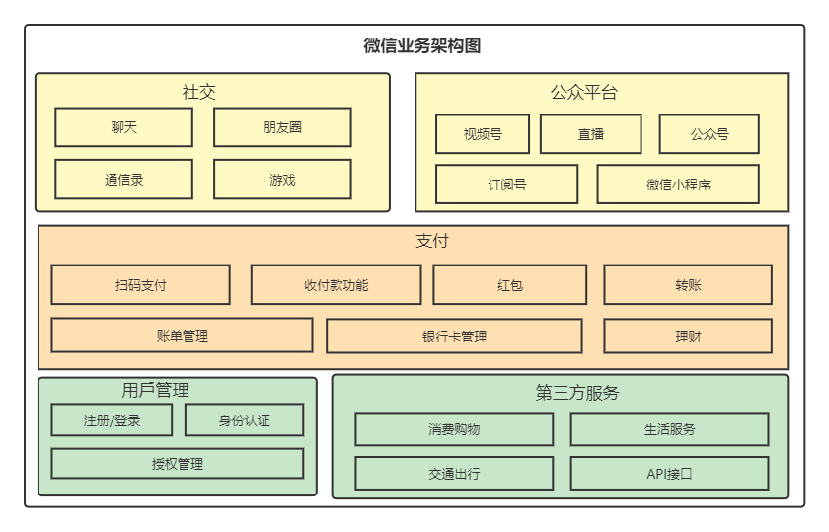
微信业务架构图

Slide 2
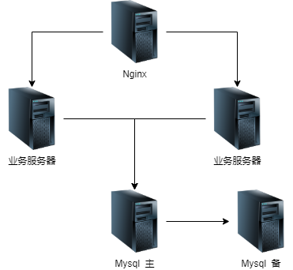
“学生管理系统”毕设架构设计------方案一
本方案使用Nginx服务器进行负载均衡，后端搭配两台业务服务器实现高可用。数据库服务器使用一主一备模式，读写操作均访问主服务器，备服务器仅作为数据备份使用。
优点：部署简单，访问稳定。
缺点：需要较多的服务器资源。

Slide 3
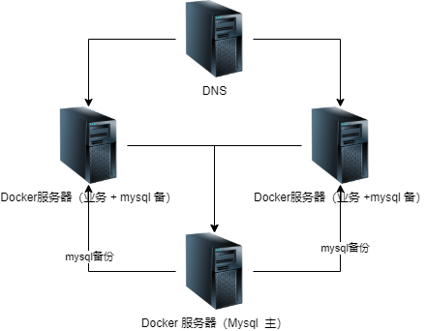
“学生管理系统”毕设架构设计------方案二
本方案DNS服务器进行负载均衡，后端使用两台Docker服务器，业务服务和数据库服务均以docker容器形式运行。另外使用一台服务器作为数据库的主服务器，两台业务服务器在分别作为mysql的备用服务器。
优点：DNS资源相比Nginx服务器更容易获得，也更容易配置，成本也更低，容器化的服务确保了服务的快速迁移和恢复。
缺点：需要对Docker有一定的了解，Docker容器在性能上不如独立的物理服务器

Slide 4
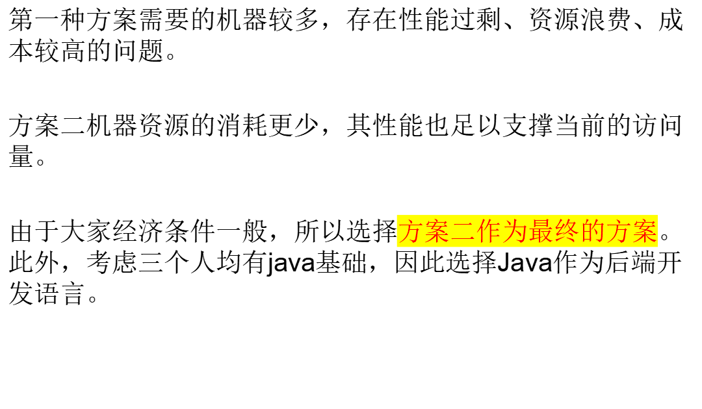
最终方案选取

